Slide 1
La Pangenomica
Serena Liguori
Progetto Strumenti Formali Per la Bioinformatica

Slide 2
INTRODUZIONE
La pangenomica computazionale è un campo di ricerca in via di sviluppo che sta cambiando il modo in cui gli informatici affrontano le sfide nell'analisi delle sequenze biologiche.
Attualmente, la necessità di tenere conto dell'elevata variabilità dei genomi delle popolazioni sta rapidamente spingendo all'abbandono del paradigma tradizionale dell'utilizzo di un singolo genoma di riferimento.
Una rappresentazione grafica di più genomi o un grafo del pangenoma, sta sostituendo il genoma di riferimento lineare.

Slide 3
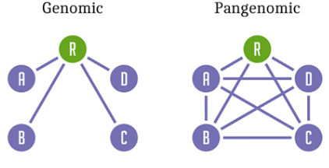
CHE COS’E’ UN PANGENOMA
Un pangenoma modella l'insieme completo di elementi genomici in una data specie o clade (è un gruppo di organismi monofiletici , cioè composti da un antenato comune e da tutti i suoi discendenti lineari su un albero filogenetico).

Slide 4
Le analisi pangenomiche standard si focalizzano sulla presenza o assenza di geni da determinati ceppi e sulla determinazione di un pangenoma centrale (comunemente presente) e accessorio (spesso assente).
L'interesse nel sostituire i genomi di riferimento lineari con i modelli dei grafi del pangenoma è in gran parte aumentato con la scoperta di limitazioni nell'esecuzione di vari compiti.

Slide 5
LIMITAZIONI DI UN GENOMA DI RIFERIMENTO LINEARE
le letture campionate da un individuo che porta determinate varianti strutturali(SV) potrebbero non allinearsi al riferimento, in quel caso la lettura è spesso considerata un artefatto e scartata.
le difficoltà nell'introdurre cambiamenti nell'attuale riferimento
non cattura sufficientemente la diversità della popolazione.

Slide 6
VANTAGGI GRAFO DEL PANGENOMA
ridurre il bias di riferimento (ridurre la non rappresentabilità delle letture del campione);
aumentare l'accuratezza della mappatura durante il sequenziamento di un nuovo individuo;
aumentare l'accuratezza dell'identificazione di varianti rare;
migliorare il de novo assembly di un nuovo individuo.

Slide 7
MODELLI GRAFI
I grafi del pangenoma sono stati proposti come nuovo paradigma per rappresentare i genomi di riferimento.
Le varianti strutturali possono modificare un genoma in un genoma simile ma funzionalmente diverso e sono il risultato di rielaborazioni di segmenti di sequenza nel genoma.
Un grafo è una struttura più appropriata per rappresentare rielaborazioni tra più genomi, poiché l'orientamento di bordi, cicli e strutture complesse in un grafo, come le bolle, rappresentano varianti strutturali in modo che possano essere gestite da algoritmi e strutture dati adatte.

Slide 8
GRAFI DI VARIAZIONE
I grafi di variazione sono grafi orientati i cui vertici sono etichettati da stringhe non vuote.
G=(V, A, W) dove V indica la funzione di etichettatura, A denota l’insieme di archi e W denota un insieme non vuoto di percorsi distinti.
È possibile che si voglia rappresentare le varianti che sono compatibili con un insieme di variazioni di sequenza. Questo porta alla definizione di grafi di sequenza che rappresentano l'insieme di andamenti ma poiché quest’ ultimi non sono esplicitamente etichettati sono rappresentate anche le varianti non nell'insieme di input

Slide 9
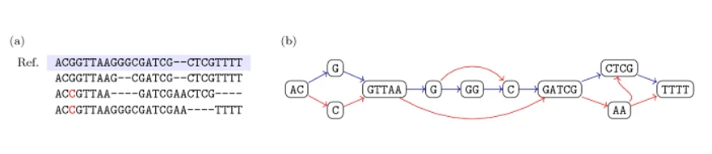

Slide 10
GRAFO DEL GENOMA
utilizzati per rappresentare le intere relazioni del genoma. I percorsi attraverso questi grafi rappresentano le ricombinazioni dei genomi inclusi nel modello.

Slide 11
GRAFO DI SEQUENZA
I grafi di sequenza sono stati utilizzati per la prima volta per rappresentare più allineamenti di sequenza. È un grafo orientato i cui vertici sono etichettati da stringhe non vuote.
G=(V,A)dove V indica l’etichetta funzione e A denota l’insieme degli archi.
Le proprietà dei grafi di variazione valgono anche per i grafi di sequenza.

Slide 12
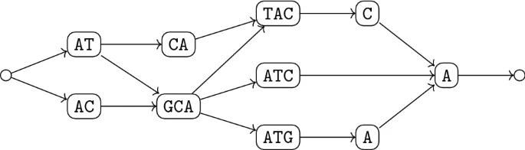

Slide 13
COSTRUIRE UN PANGENOMA
Raccolta di sequenze
Utilizzo di piccole varianti
Grafo di De Bruijn

Slide 14
Raccolta di sequenze
Panseq [Laing C, Buchanan C, Taboada EN, Zhang Y, Kropinski A, 2010] trova nuove regioni, determina il nucleo e il genoma accessorio.
PGAP [Zhao Y, Wu J, Yang J, Sun S, Xiao J, Yu J, 2011] estende l'approccio di Panseq con moduli per l'analisi evolutiva e funzionale ed è implementato come singolo eseguibile autonomo.

Slide 15
Raccolta di sequenze
HUPAN [Duan Z, Qiao Y, Lu J, Lu H, Zhang W, et al. 2019] estende il modello di raccolta di sequenze ai genomi eucariotici umani e di grandi dimensioni, prendendo genomi assemblati come input e trovando sequenze non di riferimento al loro interno rispetto a un genoma di riferimento.
HUPAN utilizza la strategia "map-to-pan":
l'assemblaggio de novo di ogni singolo genoma viene eseguito con SGA, un programma che richiede poca memoria;
viene creata una strategia di estrazione di sequenze non di riferimento più rapida;
si ritiene che sia le sequenze completamente non allineate che le sequenze parzialmente non allineate generino le regioni genomiche non di riferimento;
viene proposto un rigoroso processo di screening per distinguere le sequenze non umane dalle sequenze non di riferimento.

Slide 16
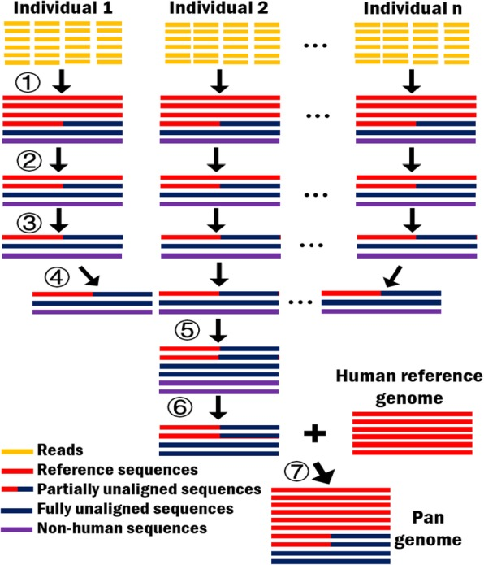

Slide 17
Utilizzo di piccole varianti
Tale modello implica direttamente un grafo aciclico diretto, ordinato lungo il genoma di riferimento, con bolle nei siti di variazione. Questo approccio di costruzione del pangenoma è utilizzato in diversi mappatori di lettura del grafo del genoma.

Slide 18
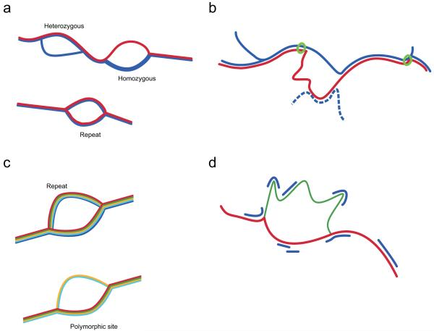
Grafi di De Bruijn
Ogni colore fornisce una mappatura tra uno specifico campione biologico e un sottoinsieme del grafo.
CORTEX [Iqbal Z, Caccamo M, Turner I, Flicek P, McVean G, 2012] ha dimostrato per la prima volta che i grafi di De Bruijn colorati potevano eseguire analisi su scala di popolazione con un'efficiente implementazione di grafi.
Recenti miglioramenti alla costruzione di grafi di De Bruijn colorati, come BIFROST [Holley G, Melsted P, 2019], consentono la costruzione di grafi di De Bruijn colorati da insiemi di sequenze molto grandi.

Slide 19
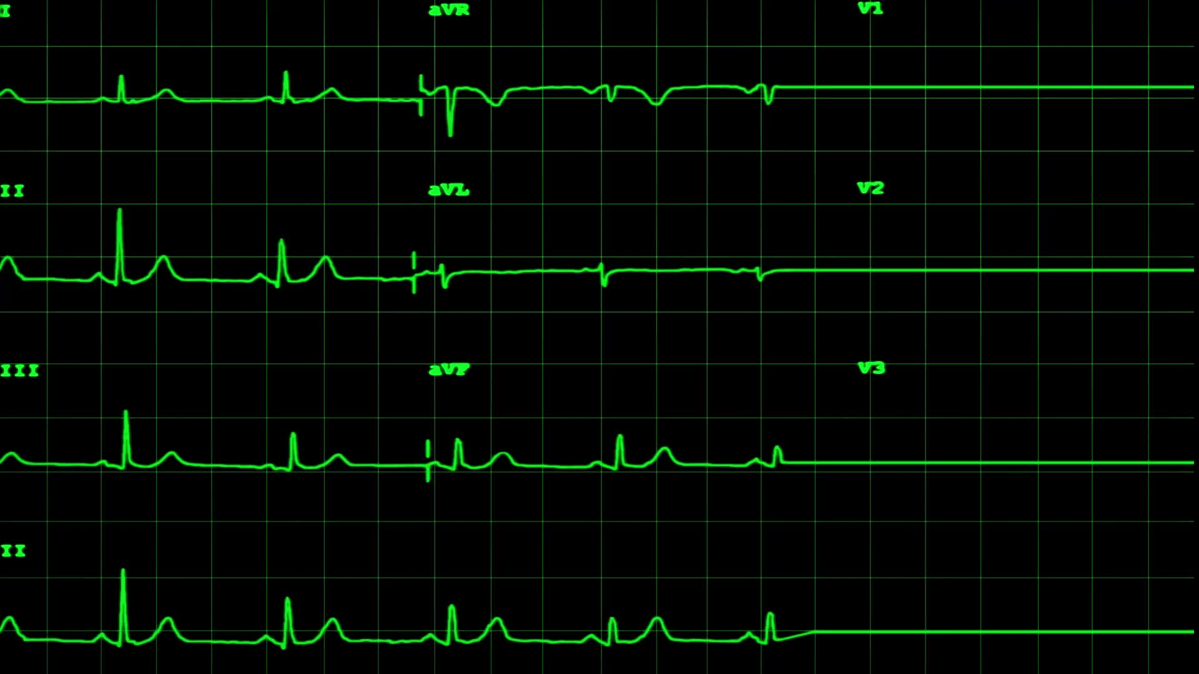
Possiamo considerare un grafo di variazione come una struttura dati astratta per la quale sono state proposte alcune implementazioni:
VG [Eizenga JM, 2020], utilizza una tabella hash per rappresentare gli archi, ma ciò richiede troppa memoria.
XG [Garrison E, 2018] ,è invece statica, ovvero i vertici e gli archi non possono essere aggiornati. Utilizza vettori di bit per codificare i vertici e gli elenchi di adiacenza, risultando in una struttura veloce ed efficiente in termini di memoria.
ODGI [Garrison E, 2019], rappresenta archi e percorsi tramite codifica delta, in cui viene memorizzata solo la differenza tra gli identificatori di due vertici consecutivi.
- Nuova versione: ODGI 2021 [Guarracino A, 2021]

Slide 20
ODGI
Pur essendo un netto miglioramento rispetto ai metodi precedenti, l’ODGI ha due limitazioni:
la coordinata di un vertice appartenente a due diversi percorsi non è intuitiva;
un vertice che non appartiene a nessuno dei percorsi in W non ha coordinate.

Slide 21
Problema
Un problema più pratico è come memorizzare un grafo del pangenoma in un file. Il formato più utilizzato per questo scopo è GFA[Li H, Chin J, Durbin R, 2017]. Il principale limite di GFA deriva dal suo scopo originario. Poiché un grafo di assemblaggio non ha una connessione diretta con il genoma di riferimento lineare, non è garantito che un file GFA fornisca un sistema di coordinate valido per l'intero grafo.
Per superare questo problema, è stata applicata un'estensione, chiamata rGFA [Li H, Feng X, Chu C 2020], dove viene selezionato un cammino di riferimento.

Slide 22
Indicizzazione dei grafi del pangenoma
I grafi grandi come i grafi del genoma devono essere indicizzati per ottenere un'efficienza adeguata per operazioni di base come il pattern matching o il read mapping.

Slide 23
Indicizzazione delle sequenze utilizzando un grafo
L'indice FM [Ferragina P, Manzini G, 2005] è un indice di testo, basato sulla trasformata di Burrows-Wheeler (BWT), che viene spesso utilizzato con sequenze di DNA.
Una variante dell'indice FM, l'RLCSA [Mäkinen V, 2010], codifica la BWT, consentendogli di archiviare e indicizzare una raccolta di sequenze simili in modo efficiente in termini di spazio. Se conosciamo un buon allineamento globale delle sequenze, possiamo utilizzare tale informazione per rendere l'indice sia più piccolo che più veloce.

Slide 24
Indicizzazione dei grafi aciclici
Una classe di metodi di indicizzazione dei grafi supporta solo i grafi aciclici. Questo vincolo può esistere sia perché l'aciclicità del grafo fornisce garanzie che semplificano il problema, sia perché caratteristiche dell'implementazione non sono adatte a grafi ciclici.

Slide 25
Mappatura del grafo del genoma
Negli ultimi anni sono stati sviluppati metodi efficienti per mappare le letture su grandi grafi del pangenoma, molti si basano su recenti ricerche sull'allineamento e sui progressi nell'indicizzazione.

Slide 26
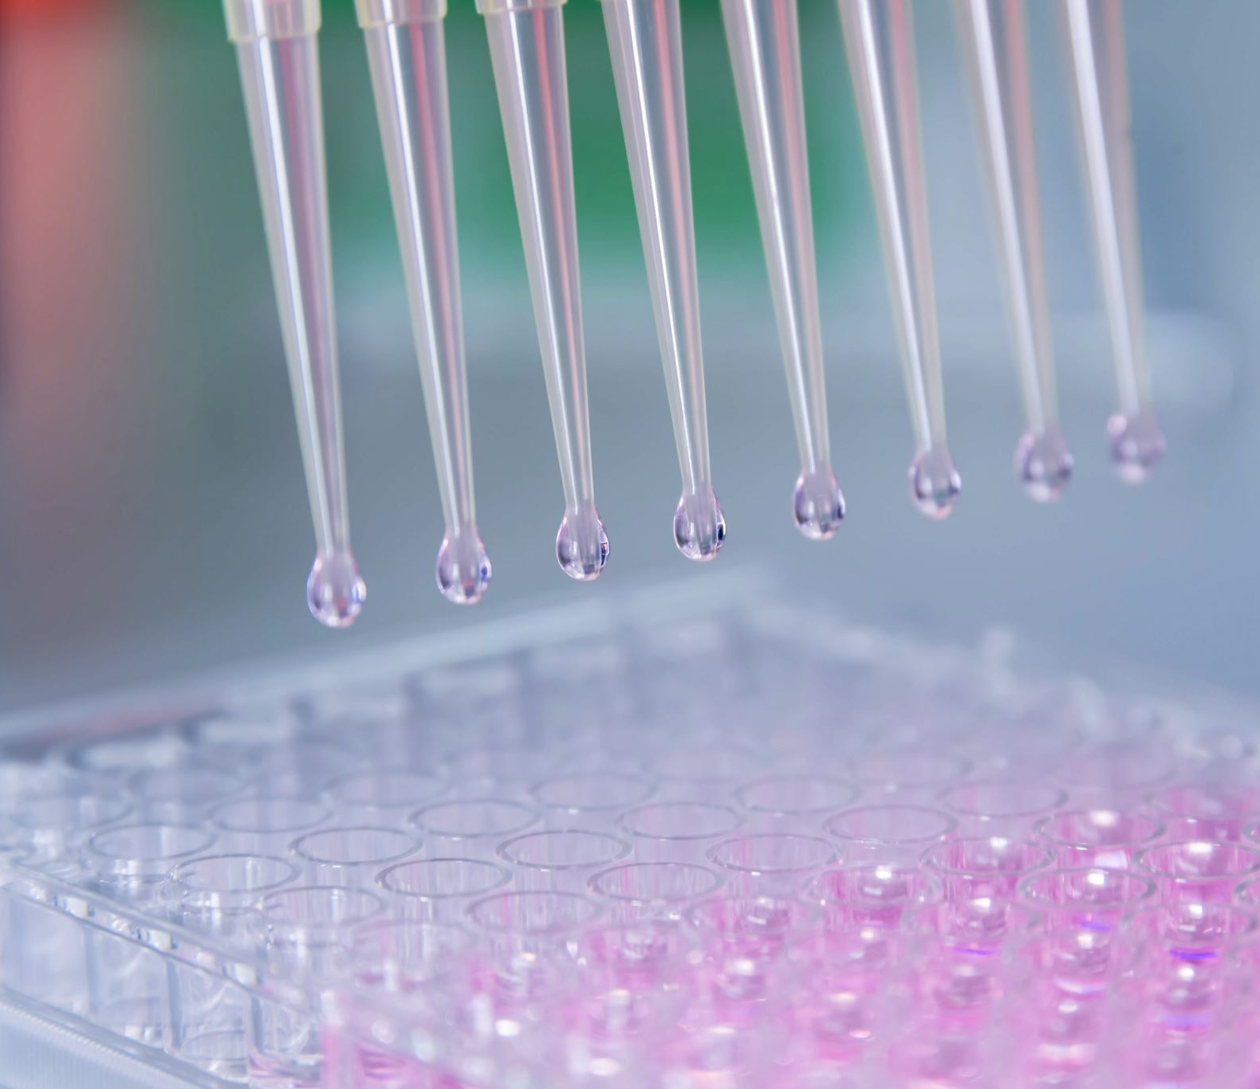
Identificazione delle varianti e la genotipizzazione
La genotipizzazione consiste nel determinare se una variante osservata in precedenza è presente in un nuovo campione, mentre
L'identificazione delle varianti comporta il rilevamento di variazioni ancora non osservate.

Slide 27
Ricostruzione dell’aplotipo virale
Un'altra applicazione della pangenomica computazionale si pone nell'assemblaggio del genoma virale.
Durante l'infezione, i virus replicano il proprio genoma miliardi di volte utilizzando un meccanismo di replicazione soggetto a errori, quindi molti dei genomi risultanti sono copie inesatte.
Questi sono anche indicati come aplotipi virali, che insieme formano un pangenoma virale.
Una delle principali sfide nella ricostruzione dell'aplotipo virale è la grande quantità di letture. Ciò richiede algoritmi di costruzione di grafi altamente efficienti.

Slide 28
Conclusione
I grafi del pangenoma stanno per diventare un modello onnipresente nella genomica grazie alla loro capacità di rappresentare qualsiasi variante genetica senza essere influenzati da bias di riferimento. Tuttavia, nonostante questo grande potenziale, la loro diffusione è ostacolata dalla mancanza di strumenti in grado di gestire e analizzare i grafi del pangenoma in modo semplice ed efficiente.
Le fasi di costruzione, indicizzazione e allineamento del modello richiedono in genere più tempo per i grafi del pangenoma rispetto ai genomi di riferimento lineari.
A causa di questi problemi, alcuni sostengono che è probabile che i modelli genomici lineari rimarranno importanti anche in futuro.

Slide 29
Grazie dell’attenzione!

